Slide 1
只有图片
文件名检查
是否为编码格式
pass
是
只有标注
文件名检查
是否为编码格式
pass
导入数据集
否
否
是
文件名检查
是否为编码格式
是
图片和标注
按索引访问数据库
重命名:
Xxxxxxx_unlabeled
记录当日已使用的编码数量
否
重命名+重构标注
合并标注，
重命名类别编码
重构标注
写入
写入
写入
缓冲区，可公开访问
数据审核
写入
训练信息 写入
数据库，数据组以外不可修改
工程提测
读取
定期检查，
标注错误，
命名错误，
重复图片
训练
分类，VOC，COCO，Xml，json

Slide 2
Json格式要求：
1、一级键值对：
（1）org_name:图片原名
（2）unique_code:唯一编码
（3）size：图片尺寸H，W
（4）class_code:类别编码
（5）objects:目标列表
（6）train_info:训练信息列表
（7）trace：是否为无法追踪源头的小图
(8) md5: MD5值信息
（9）extra_info:额外补充信息
3、三级键值对
（5）object
label：类别
shape_type：标注方式。格式为：bndbox，polygon，line, robndbox
points：标注点信息
（6）version
project_name：工程+版本号
test：是否为作为测试数据，格式为：1和0
date：使用时间.格式为21-11-30
4、四级键值对
（5）points:
若shape_type = “bndbox”： 则下级节点有键值对有4：xmin，xmax，ymin, ymax
若shape_type = “robndbox”： 则下级节点有键值对有4：xmin，ymax，xmax，ymin, angle
若shape_type = “polygon”：则为：[ [ x1, y1], [x2, y2 ], [x3, y3 ], ……[xn, yn ] ]
若shape_type = “line”：则为：[ [ x1, y1], [x2, y2 ] ]
2、二级键值对
（3）size尺寸：
W：宽
H：高
（5）objects目标列表：
1，2，3，4:储存每一个标注目标的信息
（6）train_info训练信息列表：
versions：储存每次参与训练的信息
（9） extra_info额外补充信息：
voltage：电压等级
site：地点
source：数据来源
……可添加任意键值对
（颜色）长长的没干的。
import hashlib
file_name = "3383430480_51_01.jpg"
with open(file_name, 'rb') as fp:
data = fp.read()
file_md5= hashlib.md5(data).hexdigest()

Slide 3
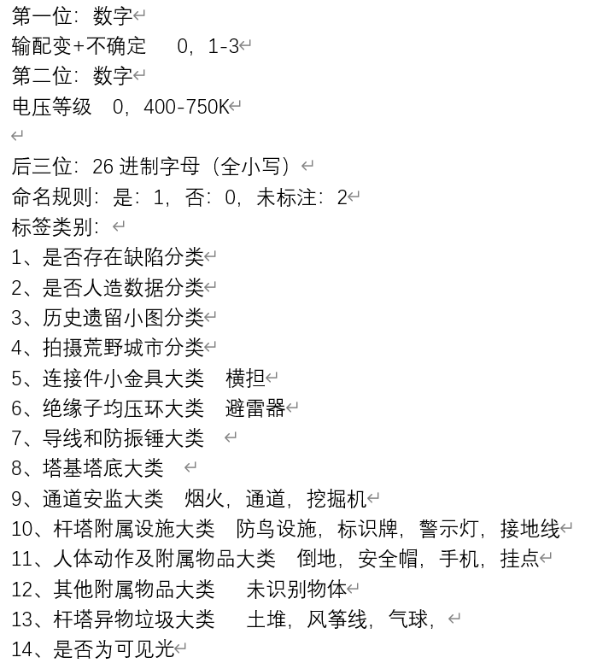
小图溯源管理：只支持方框导出
json记录方式：
Object number键值对：记录小图的编号，从1开始
小图导出命名格式：唯一索引，坐标，标签
已导出数据集管理：
已导出数据集生成一个txt文件，记录在数据库中。
命名为：工程版本号（若有）或用途
内容为所有图片的索引列表。

Slide 4
表名：图片大类表
唯一编码 | 输配变 | 电压等级 | 含有缺陷 | 历史遗留 | 可见光 | 裸图 | 绝缘子 | 野外 | 金具 | 导线 | 安检 | 附属设施 | 人体 | 塔基 | 异物 | 其他
表名：其他信息表
唯一编码 | 原名 | 宽 | 高 | md5 | 分割标注 | 斜框标注 | 点线标注 | 训练信息
asdfghj | DJ_123456 | 100 | 100 | sdgsj | 0 | 0 | 0 | V1.1.1
表名：标签信息表
表名：特殊标注表
标签 | 大类 | 部件 | 描述 | 特殊 | 更新日期
cpb_ps | 绝缘子 | 瓷瓶棒 | 破损 | False | All
唯一编码 | 特殊标签 | 标注逻辑
图片小类表部件
表名：绝缘子标注表
唯一编码 | 陶瓷绝缘子 | 复合绝缘子 | 玻璃绝缘子 | 瓷瓶棒 | 地线绝缘子 | 均压环 | 钢脚钢帽 | 防污罩 | 避雷器 | 横担绝缘子 | 所有绝缘子 | 自爆 | 破损 | 脏污 | 雷击 | 锈蚀 | 倾斜 | 正常
表名：金具标注表
表名：连接件标注表
唯一编码 | 连接件 | 开口销 | 螺帽 | 螺母 | 螺栓 | 垫片 | 缺失 | 松动 | 不规范 | 锈蚀 | 正常
唯一编码 | 挂板型号1 | 挂板型号2
表名：导线标注表
唯一编码 | 防振锤 | 导线 | 锈蚀 | 破损 | 倾斜 | 裸露 | 正常

Slide 5
需要注意的点：
导出的数据，要做持久化记录。记录导出日期，下次查找，可从导出日期开始查找即可，无需从头开始。存留TXT即可，无需额外增加数据库的负担。
数据库更新后，要把大类和小类的更新日期记录下来。每次查询从最后一次更新开始查询。
首先在标签对照表里查找，如果是特殊标签，则查找特殊标签表。
如果是正常标签，则按照下划线将字符串拆分，去标注表里面找。

Slide 6
数据库接口
1、启动数据库
调用函数直接启动，返回一个游标类型数据库接口
2、启动数据库

